Slide 1


Vallens IF UTV Kick-off
2024

Slide 2


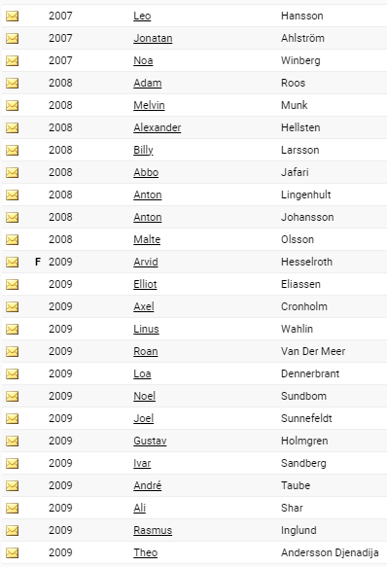


Truppen
2007:
3
2008:
8
2009:
14
21
Slutar
1
Handboll är prio 1
3
Slutar för spel i Grohed/Ljungskile
Paus från fotbollen

Slide 3
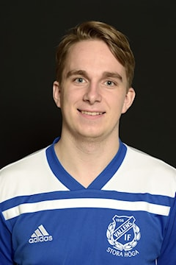
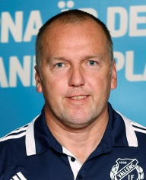

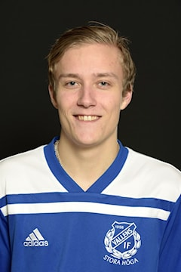
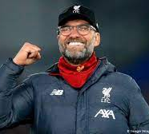
ORGANISATION
Ledare
Magnus Hellsten
Spelarkarriär:
IFK Uddevalla ungdom
IFK Uddevalla DIV II
Tränare:
Undomsledare Vallens IF, 13år, P01, P02, UTV
Tränarutbildning:
UEFA B
Oskar Nordén
Spelarkarriär:
Vallens IF ungdom
Vallens IF DIV V
Svenshögen
Tränare:
...
Tränarutbildning:
...
Karl Lindgren
Spelarkarriär:
Vallens IF ungdom
Vallens IF DIV V
Svenshögen
Tränare:
...
Tränarutbildning:
...
Fredrik Munk
Spelarkarriär:
...
Tränare:
...
Tränarutbildning:
..
Föräldrarepresentanter:
xxxx

Slide 4
Plan 2024
Grönt är Bokat
Time now
Träningsläger på IP
- 23-24/3
Seriespel
- GFF P2008 Lätt
Vår-cup
- Göteborg Cup 9-12/5
Sommar-cup
- Skadevi Cup 28-30/6
Träningsmatcher
- Edet 24/2
- Stala 2/3
Försäsongs-cup
- Future cup 30/3-1/4
Go Fotboll Cup 1-3/11
Serie kval 2025
Futsal Cup
- Torslanda
Futsal-SM, P08
Träningsmatcher, 1-2st
Försäsong
Vårsäsong
Sommaruppehåll
Försäsong
Höstsäsong
Eftersäsong
Sommaruppehåll
- Vecka 28-30
Uppstartsläger – Cup
- Oddebollen 2-4/8
Seriespel
- GFF P008 Lätt
Påsklov v14
Träningar x3-4
Träningar x3
Träningar x3
Träningar x3
Träningar x3
Lag-aktiviteter
- ..
Lag-aktiviteter
- ..
Lag-aktiviteter
- ..
Lag-aktiviteter
- ..
Lag-aktiviteter
- ..
Mer Träningsmöjligheter i samråd med ledare
....................................... Samarbete och extra träningar/spelarrotation med A-laget och P10 ............................................
Distrikslag, P09 - BFF
3, 17mars 4, 20 april, 9-12 maj
11 aug 10nov

Slide 5
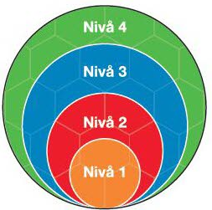
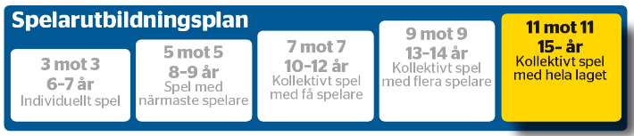
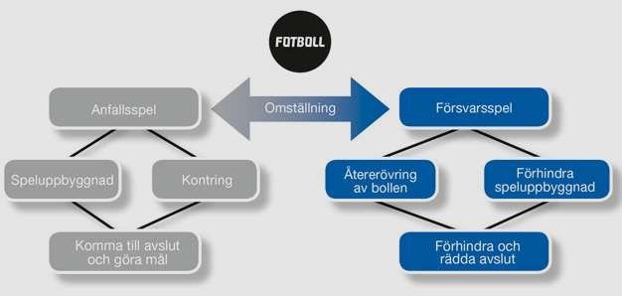
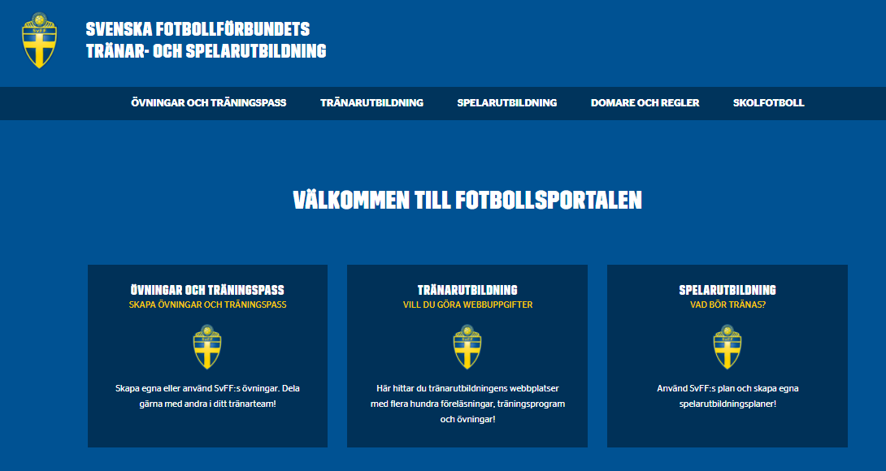
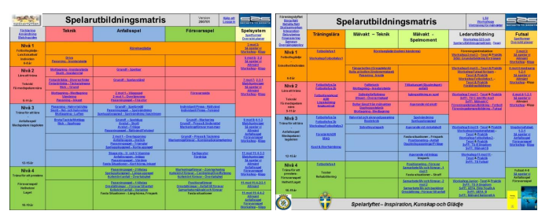



Utbildningsplan
SvFF utbildningplan för Nivå 4 – Träna för att prestera, 15-19 år
Spelet som utgångspunkt
Fotbollsportalen som grund för teori och övningar
Inspireras av Spelarutbildningsmatris från GFF och S2S

Slide 6

Målbild (1,4)
Det ska vara roligt att spela fotboll
SvFF målbilder för Nivå 4 – Träna för att prestera, 15-19 år
  Spelfilosofi, Lagets färdigheter och Spelarens Färdigheter
Spelet Fotboll 11 mot 11 och dess prio´s
Kvala in för en bättre U17 serie 2025
Spela för en top 4 placering i serien
Spela för ett A-slutspel avencemang i cuperna
Uppnå en träningsnärvaro på >80%
Lyfta upp 2-3 spelar periodvis för träning och spel-debut i A-laget
1-2 spelare blir uttagna till BFF´s Distriktslags aktiviteter

Slide 7
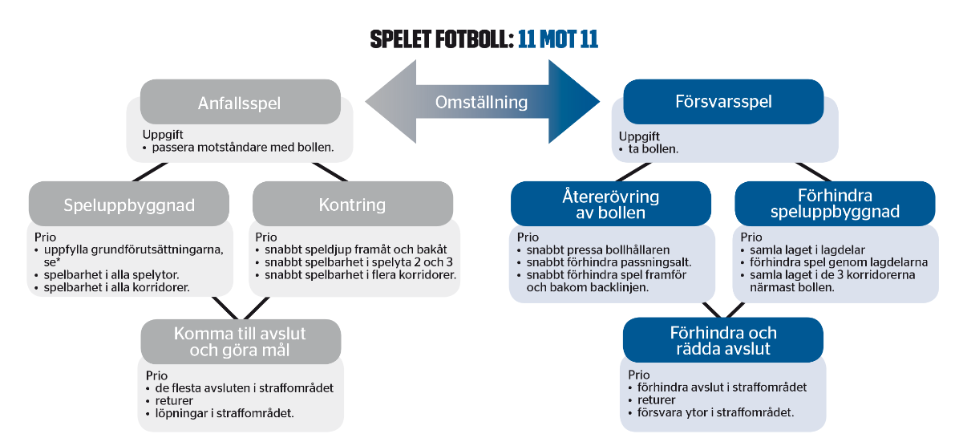
Målbild (2,4) - SvFF målbilder för Nivå 4 - Träna för att prestera, 15-19 år

Slide 8
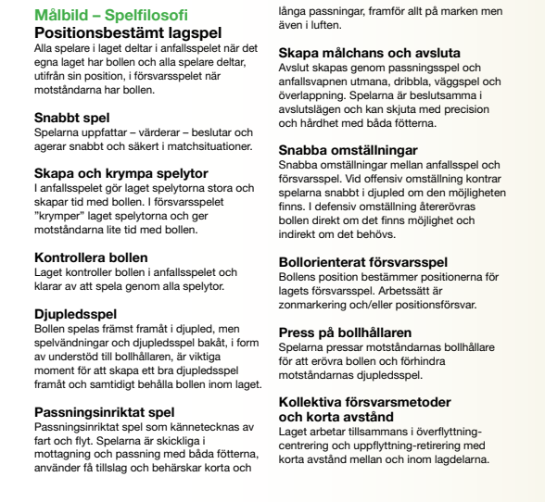
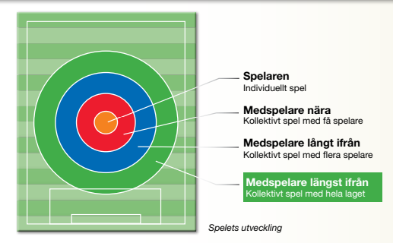
Målbild (3,4) - SvFF målbilder för Nivå 4 - Träna för att prestera, 15-19 år

Slide 9
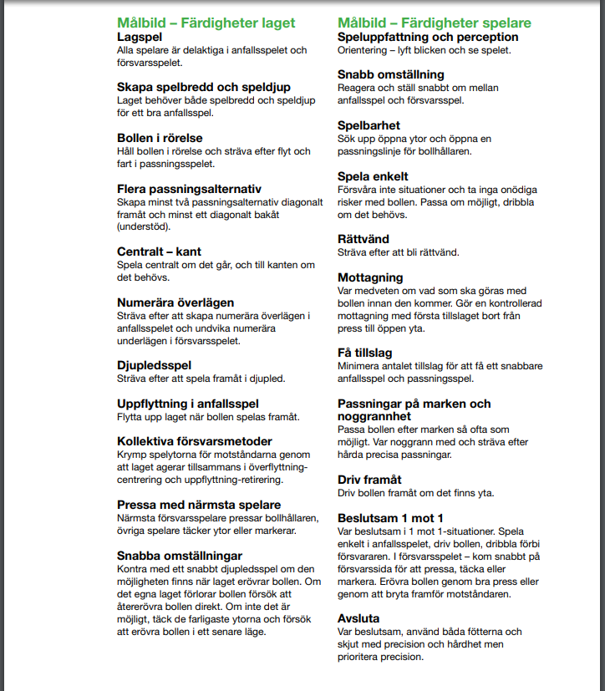
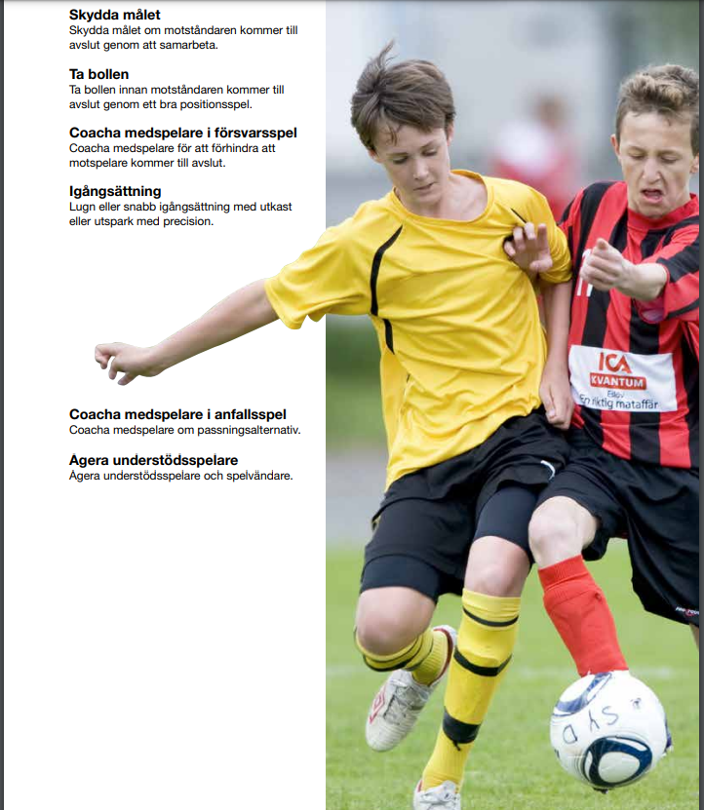
Målbild (4,4) - SvFF målbilder för Nivå 4 - Träna för att prestera, 15-19 år

Slide 10
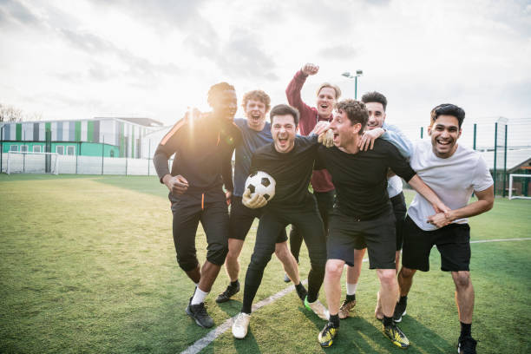
Träningar
Träningen karaktäriseras av:
Tränarstil för Nivån 4:
Korta samlingar
Spelträning
Variation
Enkla övningar med fokus på kvaliteten
Positionsanpassad träning
Taktisk träning förekommer
Små och stora ytor
Få och flera spelare per lag/grupp
Hög aktivitet, intensitet och många bollkontakter
Korta och långa arbetsperioder
Fokus på prestation och att göra sitt bästa
Positiv feedback och uppmuntran
Använd frågeteknik
Uppmärksamhet till alla
Låt spelare ge feedback till varandra
Uppmuntra och utmana spelarnas eget beslutsfattande
Låt spelare analysera och utvärdera

Slide 11

Matchen
Rutiner och genomgångar
Jämna matcher
Mycket speltid, få avbytare
Alla uttagna spelar
Spela som vi tränar
Positionerna börjar renodlas
Låta spelarna lösa matchsituationerna
Fokus på utveckling och göra sitt bästa
Fair Play

Slide 12

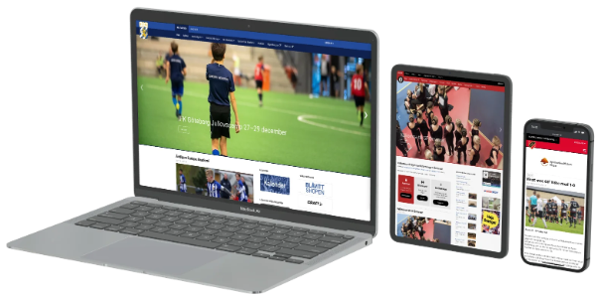

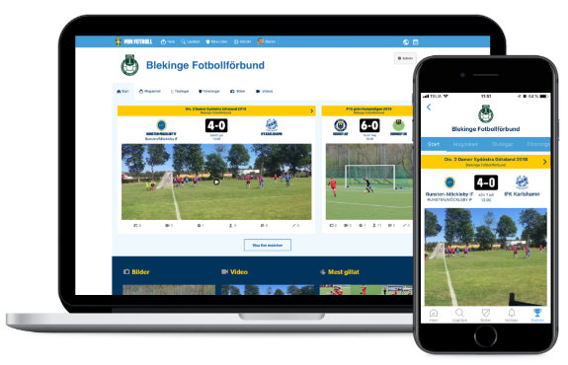
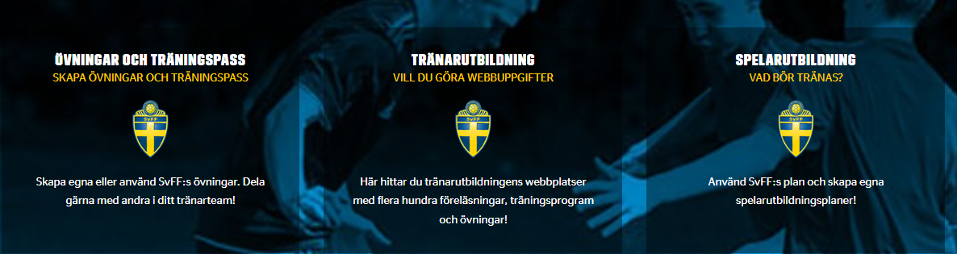
Kommunikation
Vallens IF byter föreningssystem till SportAdmin
  I apparna hittar ledare, medlemmar och föräldrar allt som rör laget och föreningen
  Hantera kallelser, nyhetsbrev och utskick
  Anmälningar av träningar, matcher och andra aktiviteter sköts av spelarna via appen
Rapportera och filma matcher via Min Fotboll
Träningspass och övningar kan läsas via Fotbollsportalen

Slide 13
Frågor

Slide 14
Extra material

Slide 15
BFF´s Distrikslags Plannering
P09:
P08:
03 mars: träning Öppen träning anmälan sker via hemsidan
17 mars: träning Öppen träning anmälan sker via hemsidan
14 april: träning
20 april: Internmatch
9-12 maj: Utvecklingslägret Väst
11 augusti: träning
10 november: träning och match
TBU

Slide 16
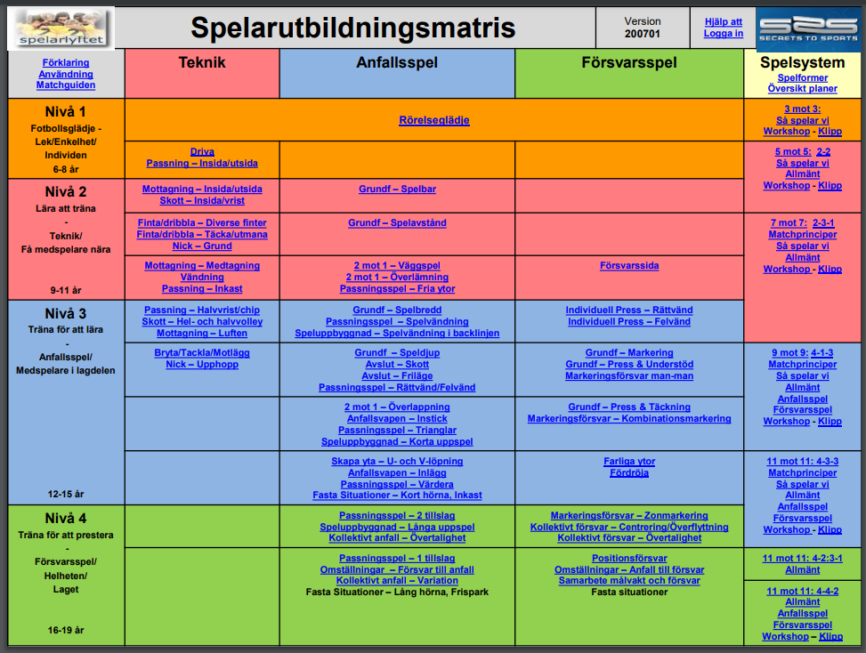
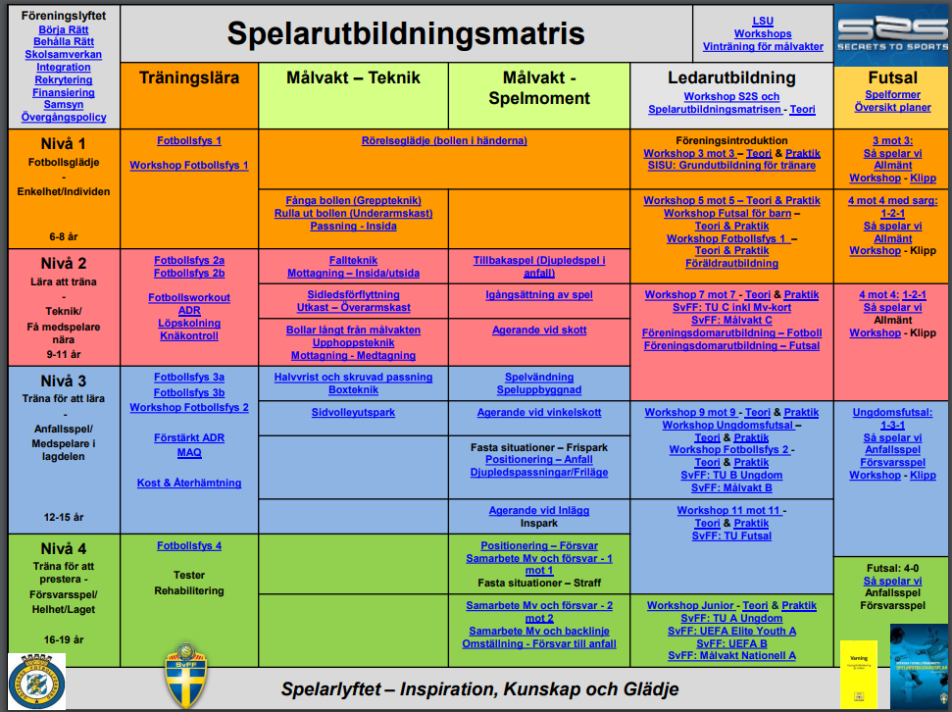
SpelarutbildningsMatris - GFF

